Slide 1

课程体系发布
移动前端开发（CSS3）

Slide 2
1、css3简介
CSS即层叠样式表（Cascading StyleSheet）
CSS3是CSS技术的升级版本，CSS3语言开发是朝着模块化发展的
模块包括： 盒子模型、列表模块、超链接方式 、语言模块 、背景和边框 、文字特效 、多栏布局等
CSS 用于控制网页的样式和布局。
CSS3 是最新的 CSS 标准。
CSS3 完全向后兼容，因此您不必改变现有的设计。浏览器通常支持 CSS2。

Slide 3
css3模块
选择器是css3中的一个重要内容。使用它可以大幅度提高开发人员书写或修改样式表时的工作效率。

Slide 4
属性选择器
在HTML中，通过各种各样的属性，我们可以给元素增加很多附加信息。
在css3中，增加了如下所示的三个属性选择器，使得属性选择器有了通配符的概念。
[att*=val]
[att^=val]
[att$=val]

Slide 5
属性选择器
[att*=val] 属性选择器
如果元素用att表示的属性之属性值中包含用val指定的字符的话，则该元素使用这个样式
选择具有att属性且属性值为包含val的字符串的E元素。
[id*=div1]:
id相当于[att*=val] 属性选择器中的att，div1相当于[att*=val] 属性选择器中的val
例2.1

Slide 6
属性选择器
[att^=val] 属性选择器
如果元素用att表示的的属性之属性值的开头字符为val指定的字符的话，则该元素使用这个样式
选择具有att属性且属性值为以val开头的字符串的E元素。
[id^=div]:
id相当于[att^=val] 属性选择器中的att，div相当于[att^=val] 属性选择器中的val,并且定义样式时div1与div2都起作用
例2.2

Slide 7
属性选择器
[att$=val] 属性选择器
如果元素用att表示的的属性之属性值的结尾字符为val指定的字符的话，则该元素使用这个样式
选择具有att属性且属性值为以val结尾的字符串的E元素。
[id$=div]:
id相当于[att$=val] 属性选择器中的att，div相当于[att$=val] 属性选择器中的val,并且定义样式时div1与div2都起作用
例2.3

Slide 8
作业
复习css2中的属性选择器：
E[att]
E[att~="val"] 表示包含某个单词。
E[att|="val"] 表示以XX 开头，已经被^取代，| 只表单词

Slide 9
灵活运用属性选择器
如果能够灵活运用属性选择器，目前为止需要依靠id或class名才能实现的样式完全可以使用属性选择器来实现。

Slide 10
结构性伪类属性选择器
1、伪类选择器
css中已经定义好的选择器，不能随便起名字。
最常用的：
a:link
a:visited
a:hover
a:active
提示：在 CSS 定义中，a:hover 必须被置于 a:link 和 a:visited 之后，才是有效的。
提示：在 CSS 定义中，a:active 必须被置于 a:hover 之后，才是有效的。

Slide 11
结构性伪类属性选择器
2、伪元素选择器
是指并不是针对真正的元素使用的选择器，而是针对css中已经定义好的伪元素使用的选择器
用法：
选择器：伪元素{属性：值}
css2 first-line:用于为某个元素的第一行文字使用样式
first-letter:用于为某个元素的第一个文字使用样式
before：用于在某个元素之前插入一些内容
after：用于在某个元素之后插入一些内容
例4、5、6

Slide 12
结构性伪类属性选择器
css3中的结构性伪类选择器：
root
将样式绑定到页面的根元素中。所谓根元素，是指位于文档树中最顶层结构的元素，在HTML页面中就是值包含着整个页面的<html>部分
在使用样式指定root元素与body元素的背景时，根据不同的指定条件，背景色的显示范围会有所变化。
例7_1
:root{
background-color: yellow;
}
body{
background-color: limegreen;
}
body{
background-color: limegreen;
}

Slide 13
结构性伪类属性选择器
css3中的结构性伪类选择器：
not
如果相对某个结构元素使用样式，但是想排除这个结构元素下面的子结构元素，让它不使用整个样式时，可以使用not选择器
例7_2
body *:not(h1){
background-color: yellow;
}

Slide 14
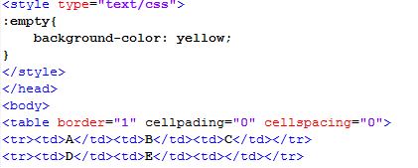
结构性伪类属性选择器
css3中的结构性伪类选择器：
empty
使用该选择器来制定当元素内容为空白时使用的样式。
例8

Slide 15
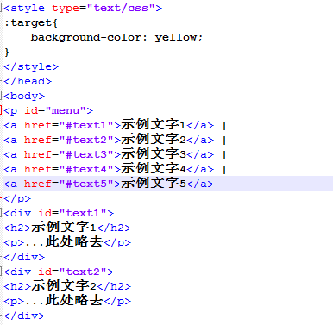
结构性伪类属性选择器
css3中的结构性伪类选择器：
target
使用该选择器来对页面中的某个target元素（该元素的id当做页面中的超链接来使用）指定样式，该样式只在用户点击了页面中的超链接，并且跳转到target元素后起作用。
例9

Slide 16
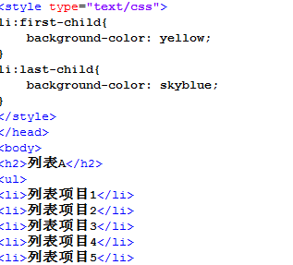
结构性伪类属性选择器
first-child与last-child单独指定第一个子元素和最后一个子元素的样式 例10

Slide 17
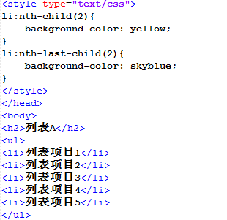
结构性伪类属性选择器
nth-child与nth-last-child 例11

Slide 18
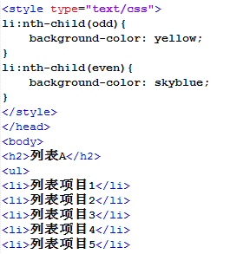
结构性伪类属性选择器
nth-child(odd)奇数行与nth-child(even)偶数行（连同父元素中的所有子元素一起计算）
例12

Slide 19
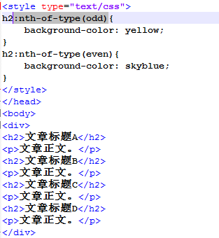
结构性伪类属性选择器
nth-of-type(odd)奇数和:nth-of-type(even)偶数

Slide 20
结构性伪类属性选择器
从前往后按需要选择不同的行(循环使用样式)
nth-child(n){ } // 参数为n
  n:所有的行
  n+2:除第1行外所有的行
  2n:每2行选择一行
  3n:每3行选择一行
  2n+4:从第4行开始隔1行选择1行

Slide 21
结构性伪类属性选择器
  tr:nth-last-child(n) { } 从后向前选择,n为参数
  n:所有行
  2:倒数第2行
  -n+3:最后3行

Slide 22
结构性伪类属性选择器
only-child
只有一个子元素时使用（
li:nth-child(1):nth-last-child(1){
background-color: yellow;
}）

Slide 23
UI元素状态伪类选择器
在css3的选择器中，除了结构性伪类选择器外，还有一种UI元素状态伪类选择器。
这些选择器的共同特征是：指定的样式只有当元素处于某种状态下时才起作用，
在默认状态下不起作用
E:hover、E:active、E:focus、E:enabled、E:disabled、E:read-onl、E:read-write、
E:checked、E:default、E:indeterminate、E:selection

Slide 24
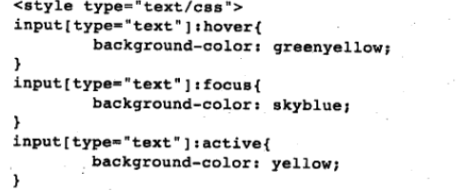
UI元素状态伪类选择器

Slide 25
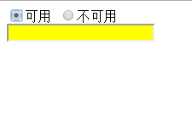

UI元素状态伪类选择器
E:enabled、E:disabled
input[type="text"]:enabled{
background-color:yellow;
}
input[type="text"]:disabled{
background-color:purple;
}
function radio_onchange()
{
var radio=document.getElementById("radio1");
var text=document.getElementById("text1");
if(radio.checked)
text.disabled="";
else
{
text.value="";
text.disabled="disabled";
}
}
<form>
<input type="radio" id="radio1" name="radio"
onchange="radio_onchange();">可用</radio>
<input type="radio" id="radio2" name="radio"
onchange="radio_onchange();">不可用</radio><br/>
<input type=text id="text1" disabled />
</form>

Slide 26
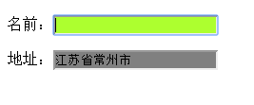
UI元素状态伪类选择器
E:read-only、E:read-write
<form>
<p>名前：<input type="text" name="name" />
<p>地址：<input type="text" name="address" value="江苏省常州市"
readonly="readonly" />
</p>
</form>
input[type="text"]:read-only{
background-color: gray;
}
input[type="text"]:read-write{
background-color: greenyellow;
}
input[type="text"]:-moz-read-only{
background-color: gray;
}
input[type="text"]:-moz-read-write{
background-color: greenyellow;
}

Slide 27

UI元素状态伪类选择器
E:checked
<style type="text/css">
input[type="checkbox"]:checked {
outline:2px solid blue;
}
input[type="checkbox"]:-moz-checked {
outline:2px solid blue;
}
</style>
</head>
<body>
<form>
兴趣:<input type="checkbox">阅读</input>
<input type="checkbox">旅游</input>
<input type="checkbox">看电影</input>
<input type="checkbox">上网</input>
</form>

Slide 28

UI元素状态伪类选择器
E:default
<style type="text/css">
input[type="checkbox"]:default {
outline:2px solid blue;
}
</style>
</head>
<body>
<form>
兴趣:<input type="checkbox" checked>阅读</input>
<input type="checkbox">旅游</input>
<input type="checkbox">看电影</input>
<input type="checkbox">上网</input>
</form>

Slide 29


UI元素状态伪类选择器
E:indeterminate
当用户将默认设定为选取状态的单选框或者复选框修改为非选取状态，
使用default选择器设定的样式依然有效
<style type="text/css">
input[type="radio"]:indeterminate {
outline: solid 3px blue;
}
</style>
</head>
<body>
<form>
年龄：
<input type="radio" name="radio" value="male" />男
<input type="radio" name="radio" value="female" />女
</form>

Slide 30
UI元素状态伪类选择器
td::selection{
background:green;
color:#FFF;
}
td::-moz-selection{
background:green;
color:#FFF;
}
<p>这是一段测试文字。</p>
<input type="text" value="这是一段测试文字。"/><p/>
<table border="1" cellspacing="0" cellpadding="0">
<tr>
<td>测试文字</td>
<td>测试文字</td>
</tr>
<tr>
<td>测试文字</td>
<td>测试文字</td>
</tr>
E:selection
指定当元素处于选中状态时的样式
<style type="text/css">
p::selection{
background:red;
color:#FFF;
}
p::-moz-selection{
background:red;
color:#FFF;
}
input[type="text"]::selection{
background:gray;
color:#FFF;
}
input[type="text"]::-moz-selection{
background:gray;
color:#FFF;
}

Slide 31
.active + li {background: green;color: yellow; border: 1px solid #ccc;}
选择li.active后面相邻的li元素，注意了和li.active后面相邻的元素仅只有一个的。
3、相邻兄弟元素选择器
相邻兄弟选择器可以选择紧接在另一元素后的元素，而且他们具有一个相同的父元素，
E F两元素具有一个相同的父元素，而且Ｆ元素在Ｅ元素后面，而且相邻
li + li {background: green;color: yellow; border: 1px solid #ccc;}
  表示选择li的相邻元素li，我们这里一共有十个li，那么上面的代码选择了从第2个li到 10 个li，一共九个

Slide 32
3、通用兄弟选择器Ｅ 〜 Ｆ
选择某元素后面的所有兄弟元素，需要在同一个父元素之中，E和F元素是属于同一父元素之内，并且F元素在Ｅ元素之后，那么E ~ F 选择器将选择中所有Ｅ元素后面的Ｆ元素
active ~ li {background: green;color: yellow; border: 1px solid #ccc;}// 选择中了li.active 元素后面的所有兄弟元素li

Slide 33
伪类选择器
伪类
W3C："W3C" 列指示出该属性在哪个 CSS 版本中定义（CSS1 还是 CSS2）。
属性 描述 CSS
:active 向被激活的元素添加样式。 1
:focus 向拥有键盘输入焦点的元素添加样式。 2
:hover 当鼠标悬浮在元素上方时，向元素添加样式。1
:link 向未被访问的链接添加样式。 1
:visited 向已被访问的链接添加样式。 1
:first-child 向元素的第一个子元素添加样式。 2
:lang 向带有指定 lang 属性的元素添加样式。 2
疑问：带有lang属性的元素有哪些

Slide 34

伪类选择器
CSS2 - :lang 伪类
:lang 伪类使你有能力为不同的语言定义特殊的规则。在下面的例子中，:lang 类为属性值为 no 的 q 元素定义引号的类型：
<html>
<head>
<style type="text/css">
q:lang(no)
{
quotes: "~" "~" // 怎么开心怎么定义
}
</style>
</head>
<body>
<p>文字<q lang="no">段落中的引用的文字</q>文字</p>
</body></html>

Slide 35
css3选择器优先级
  各选择器优先级运算
  CSS样式选择器分为4个等级，可以为这4种等级为依据确定CSS选择器的优先级
  a , b , c , d
  标签内样式
  ID选择器总数
  class选择器总数
  标签名选择器总数

Slide 36
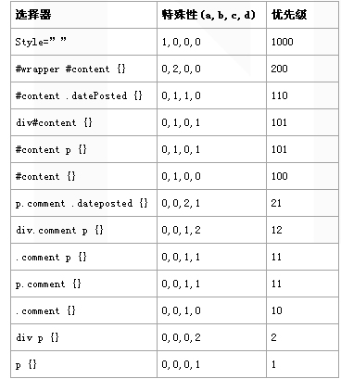
css3选择器优先级

Slide 37
使用选择器来插入文字
  before：
  <style type="text/css">
  h2:before{
  content: 'COLUMN';
  color: white;
  background-color: orange;
  font-family: 'Comic Sans MS', Helvetica, sans-serif;
  padding: 1px 5px;
  margin-right: 10px;
  }
  </style>
  <body>
  <h2>标题文字</h2>

Slide 38
使用选择器来插入图像文件
  将alt属性的值作为图像的标题来提示
<style type="text/css">
img:after{
content:attr(alt);
display:block;
text-align:center;
margin-top:5px;
}
</style>
<body>
<p><img src="sky.jpg" alt="蓝天白云"/></p>

Slide 39
使用选择器来插入图像文件
  使用content属性来插入项目编号
  当页面中具有多个项目时如何利用content属性来在项目前插入项目编号

Slide 40
使用选择器来插入图像文件
  在多个标题前加上连续编号
  <元素>：before{
  content:counter(计数器名)
  }
  <元素>{
  counter-increment:before选择器/after选择器中指定的计数器名
  }
  h1:before{
  content: counter(mycounter);
  }
  h1{
  counter-increment: mycounter;
  }

